Slide 1

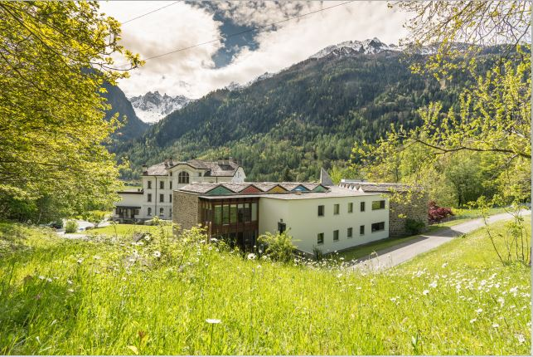
CENTRO SANITARIO
BREGAGLIA
Assemblea informativa
Vicosoprano, 24 febbraio 2022

Slide 2
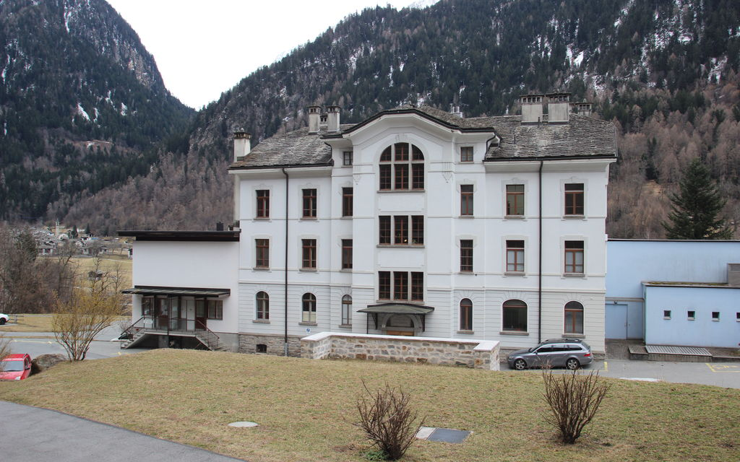
Ampliamento e ristrutturazione del reparto ambulatoriale e dei servizi tecnici

Slide 3
Mandato di prestazione
Il CSB adempie vari compiti demandati dal Cantone e dal Comune. Esso gestisce:
Un reparto acuto (ospedale)
Un reparto di cura con un settore di cura per dementi
Un reparto ambulatoriale con studio medico e farmacia, il servizio di guardia medica regionale di 24 ore su 24, il servizio pre-ospedaliero di soccorso e di trasporto sanitario di 24 ore su 24, nonché la fisioterapia
Offerte di cure e terapie esterne, incluso il servizio spitex

Slide 4
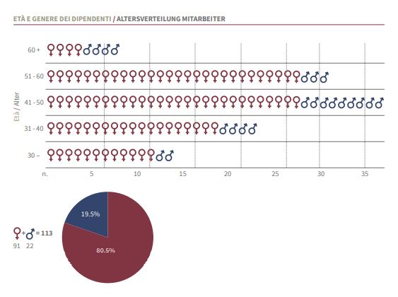
Alcune cifre - Dipendenti

Slide 5
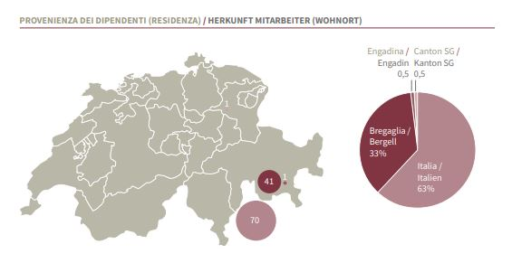
Alcune cifre - Dipendenti

Slide 6
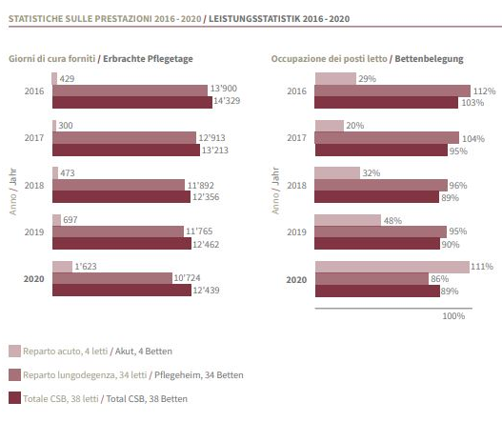
Reparto acuto e lungodegenza - Occupazione

Slide 7
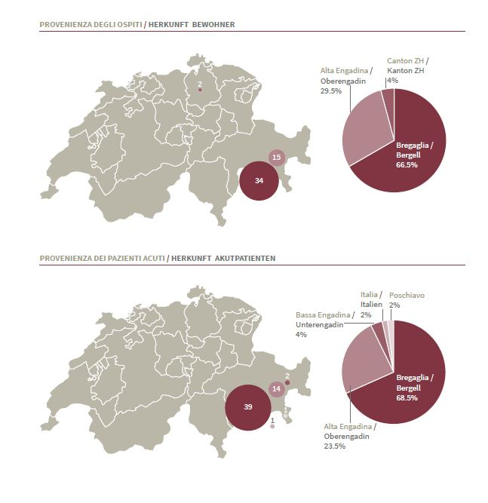
Reparto acuto e lungodegenza - Occupazione

Slide 8
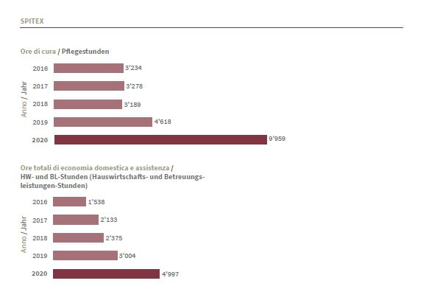
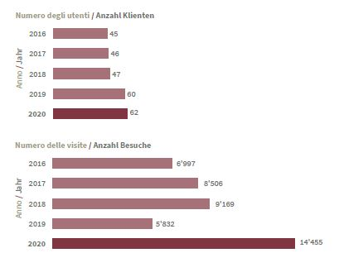
Spitex - Prestazioni

Slide 9
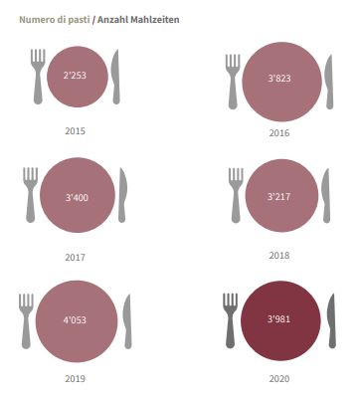
Spitex - Prestazioni

Slide 10
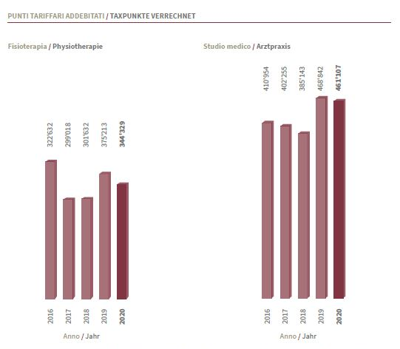
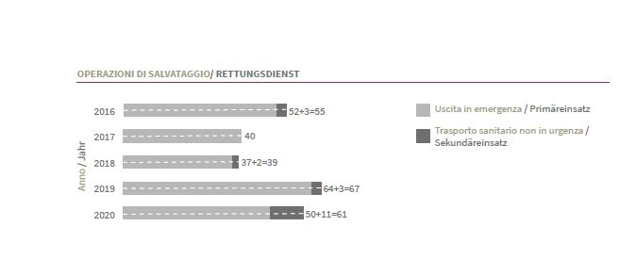
Ambulanza,
fisioterapia,
studio medico ***

Slide 11
Un po’ di storia
1902 – Costruzione dell’ospedale-asilo della Bregaglia
1904 – Inaugurazione dell’edificio O. Ganzoni
1955 – Ampliamento ospedale su incarico della Città di Zurigo
1970 – Collegamento alla strada di Soglio «Via Cesare»
1976 – Costruzione edificio annesso con studio medico, lavanderia e camere per personale (B. Giacometti)
1998 – Demolizione dell’ampliamento del 1955, nuova costruzione del reparto stazionario (R. Maurizio)
2022 – Nuovo progetto di ristrutturazione/ampliamento

Slide 12
Investimenti effettuati di recente
1976 – Costruzione edificio annesso B. Giacometti
Anni ’80 – Sostituzione della cucina
1998 – Costruzione ala R. Maurizio (CHF 11’000’000)
2009 – Sostituzione ascensore casa Ganzoni (CHF 100’000)
2015 – Generatore d’emergenza (CHF 185’000)
2016 – Garage per ambulanza (CHF 375’000)

Slide 13
Decisione dell’Assemblea comunale del 27 agosto 2020
Credito di CHF 200’000 per progettazione preliminare per:
Adattamento/ampliamento dell‘edificio Ganzoni ed edificio
annesso tenendo conto delle esigenze d‘esercizio del CSB
Potenziamento dell‘efficienza energetica degli immobili
Realizzazione di misure per la messa in sicurezza in caso di terremoti
Predisporre un accesso verticale privo di ostacoli per pazienti e utilizzatori (ascensore)
In aggiunta: risanamento dell‘impianto di riscaldamento
In aggiunta: ampliamento dell‘impianto per l‘alimentazione elettrica d‘emergenza per l‘intera struttura sanitaria

Slide 14
Decisione dell’Assemblea comunale del 27 agosto 2020
Provvisori
Provvisori

Slide 15
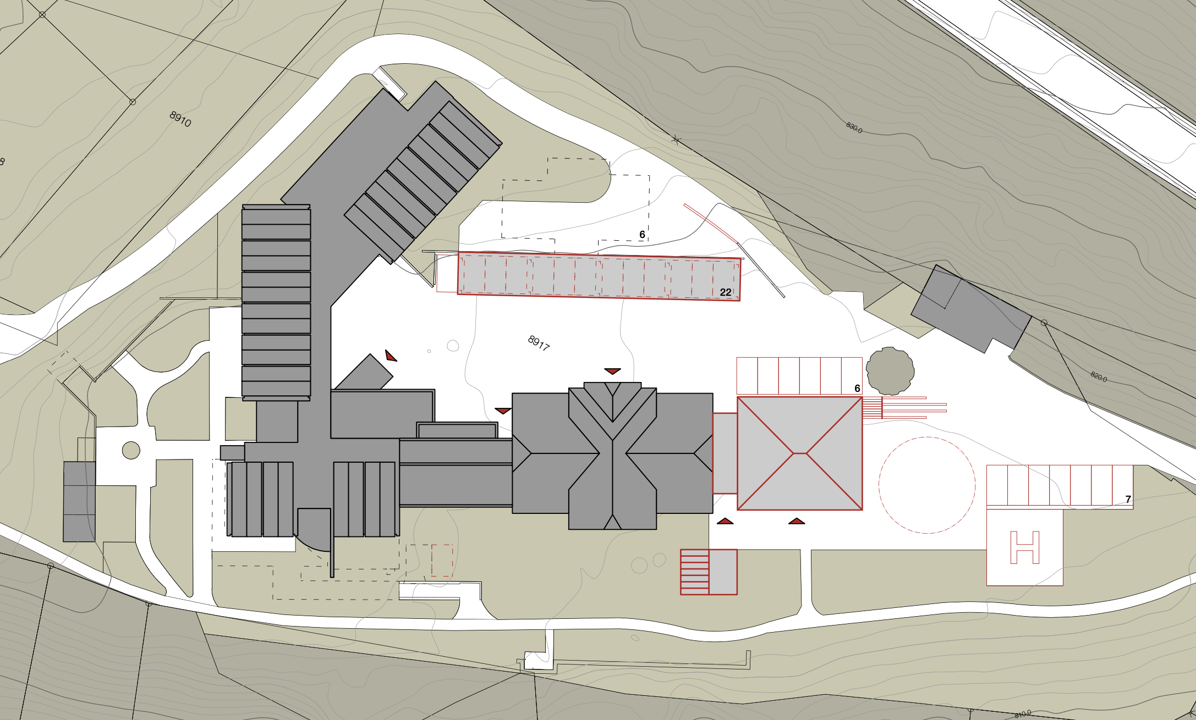
Variante A

Slide 16
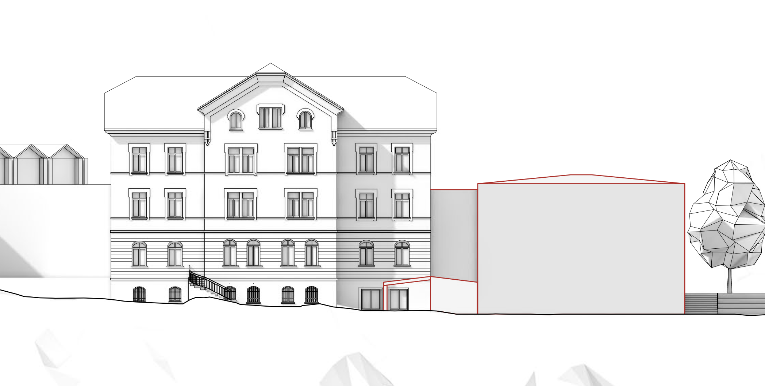
Variante A

Slide 17
Variante A
Costi estremamente alti, in parte impiegati in edifici provvisori
Regole complesse e impegnative per la ristrutturazione di edifici esistenti; Interventi necessari per adattamento allo scopo dei locali esistenti
Lavori di costruzione paralleli all’esercizio quotidiano del CSB incidono sulla qualità del lavoro e sul servizio agli «ospiti» (ascensore ecc.)
Limiti dati dalla struttura architettonica esistente

Slide 18
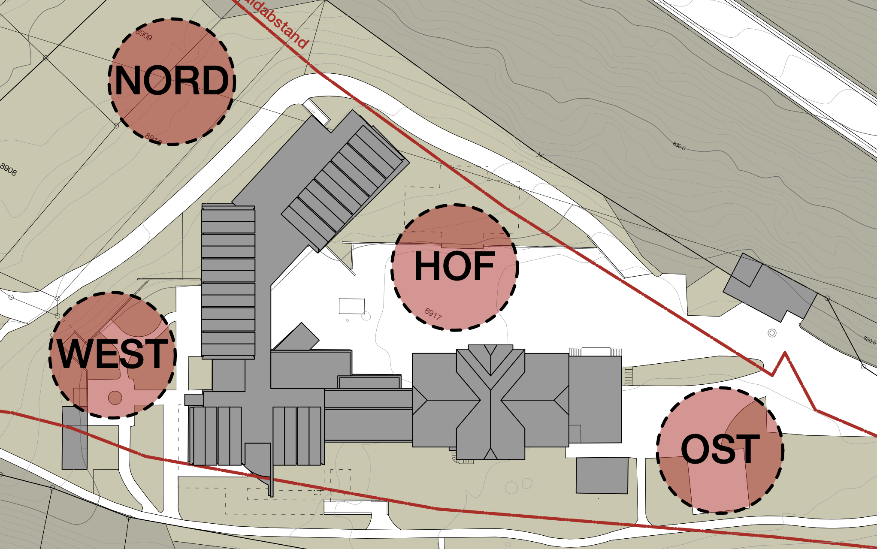
Rivalutazione

Slide 19
Variante A

Slide 20
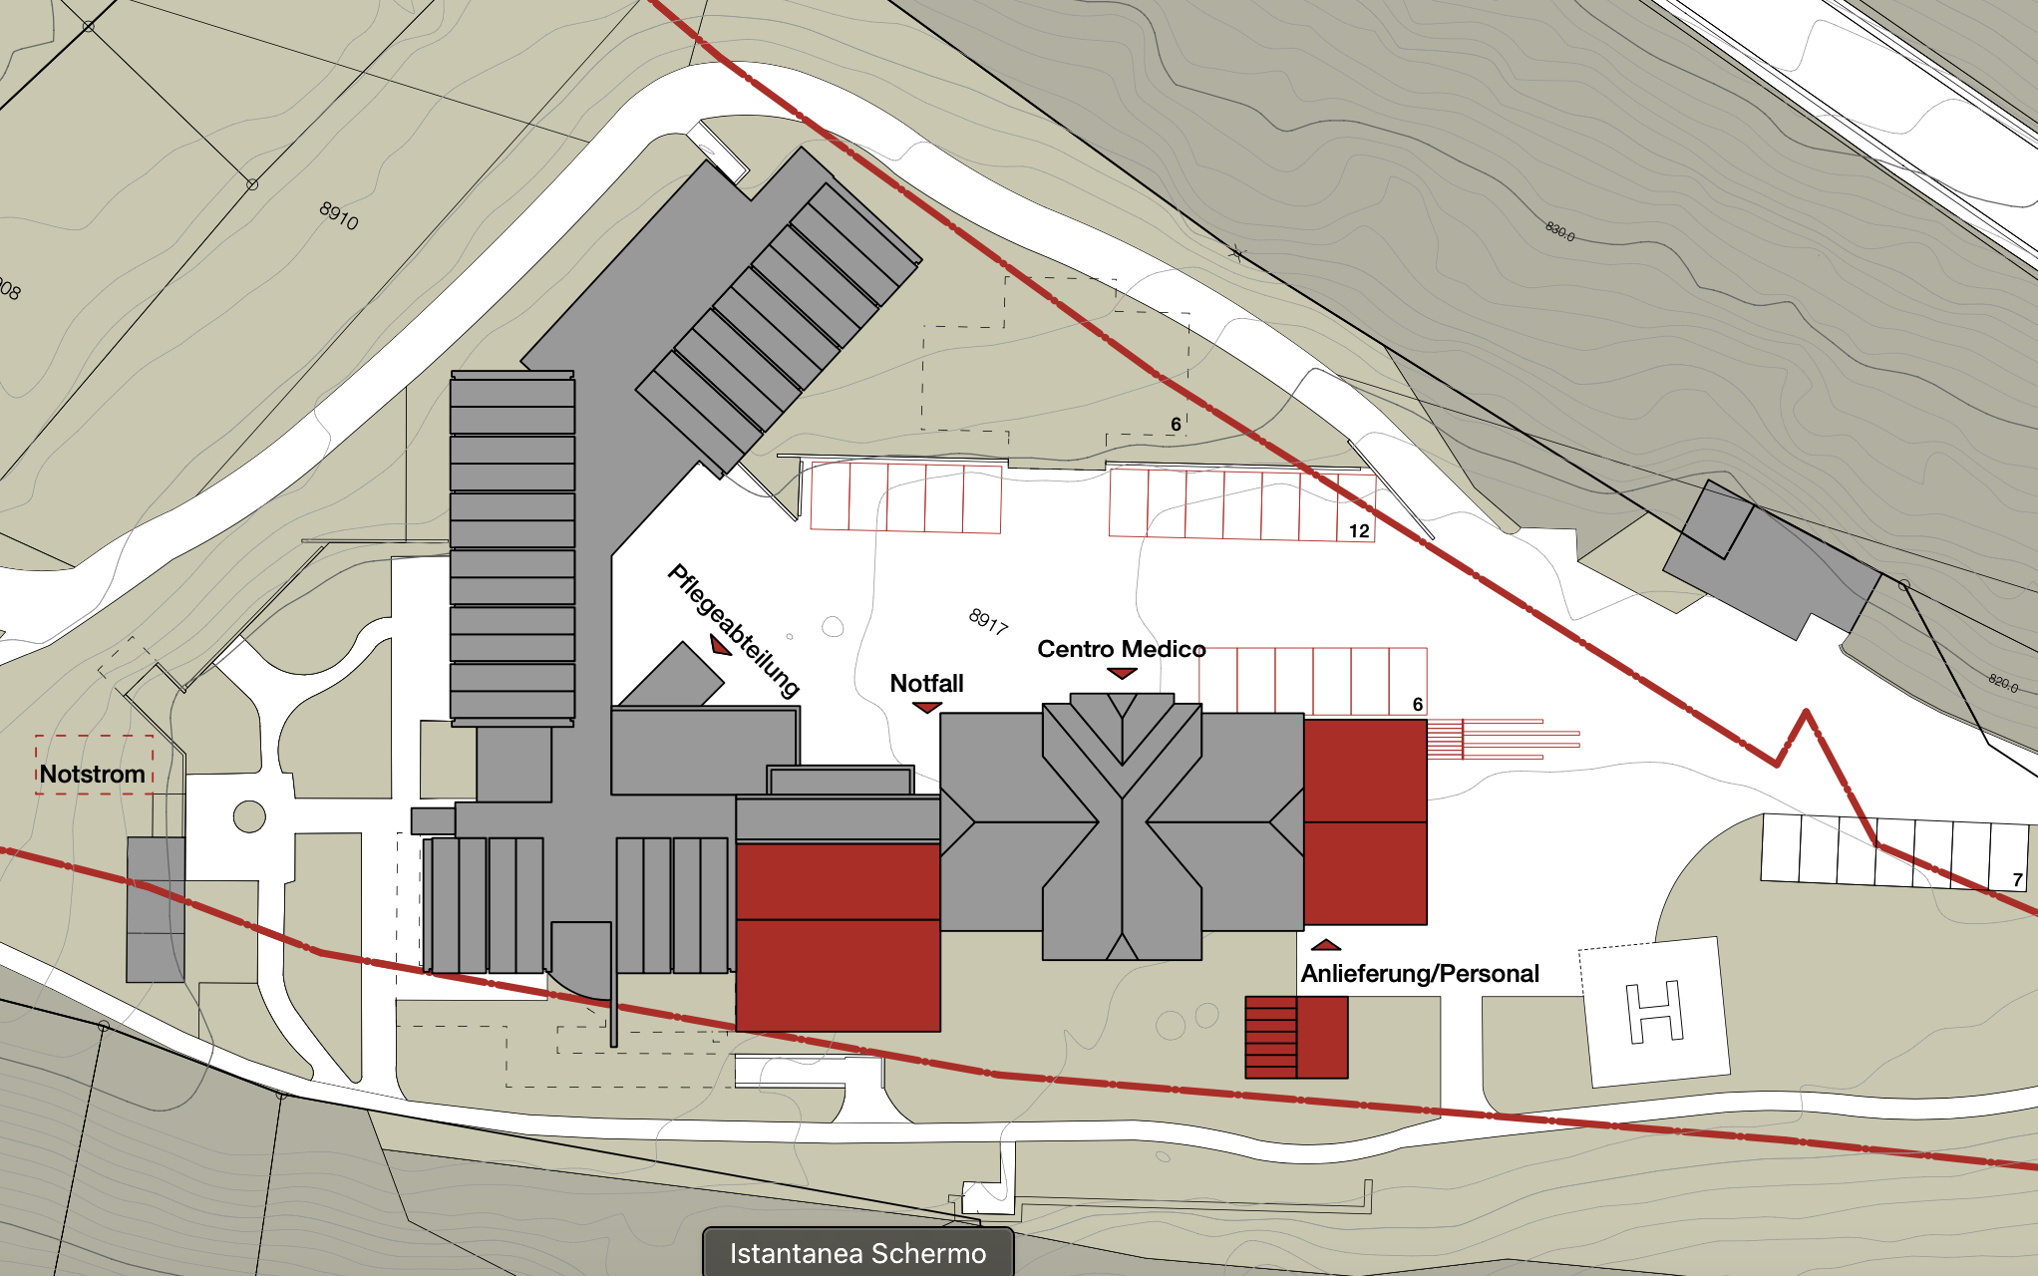
Variante C

Slide 21
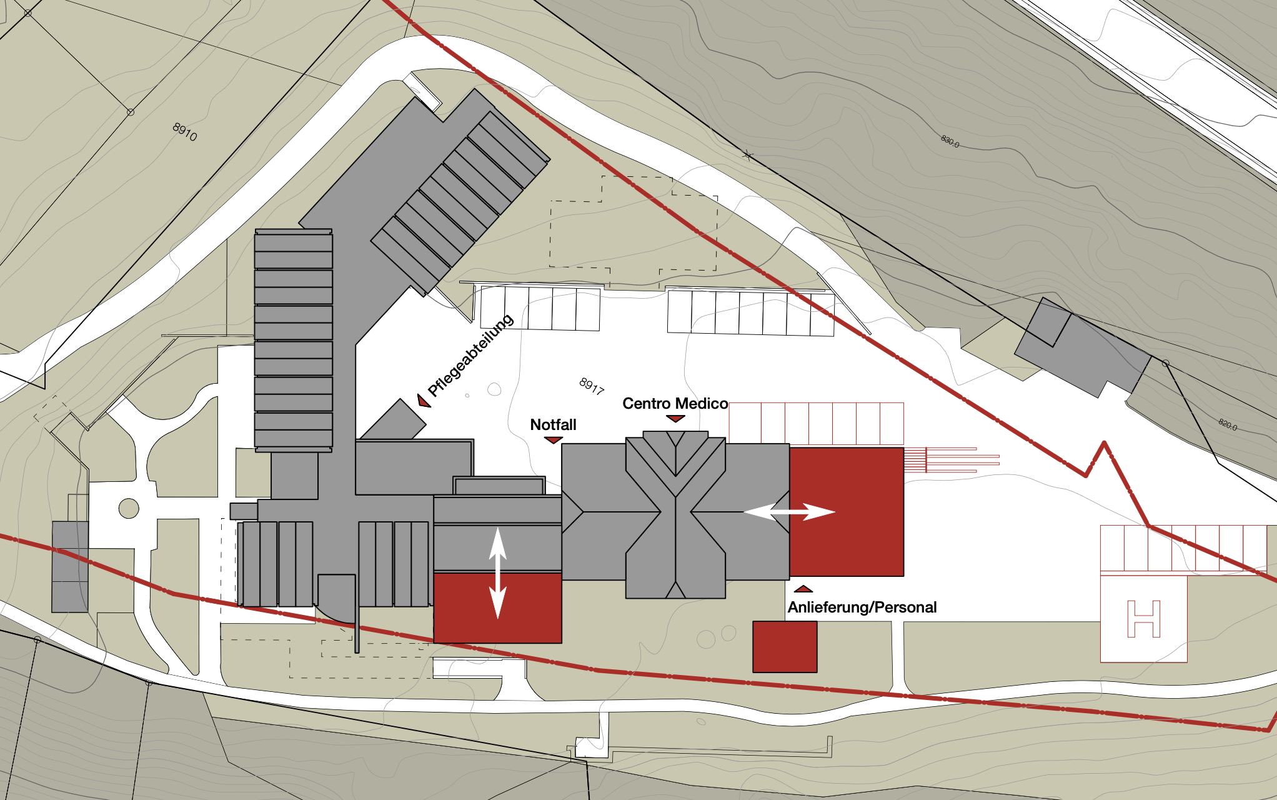
Variante D

Slide 22
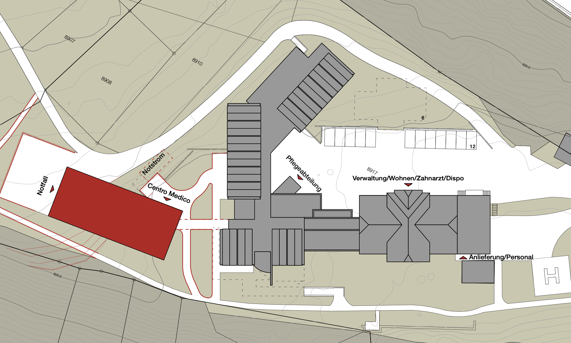
Variante E

Slide 23
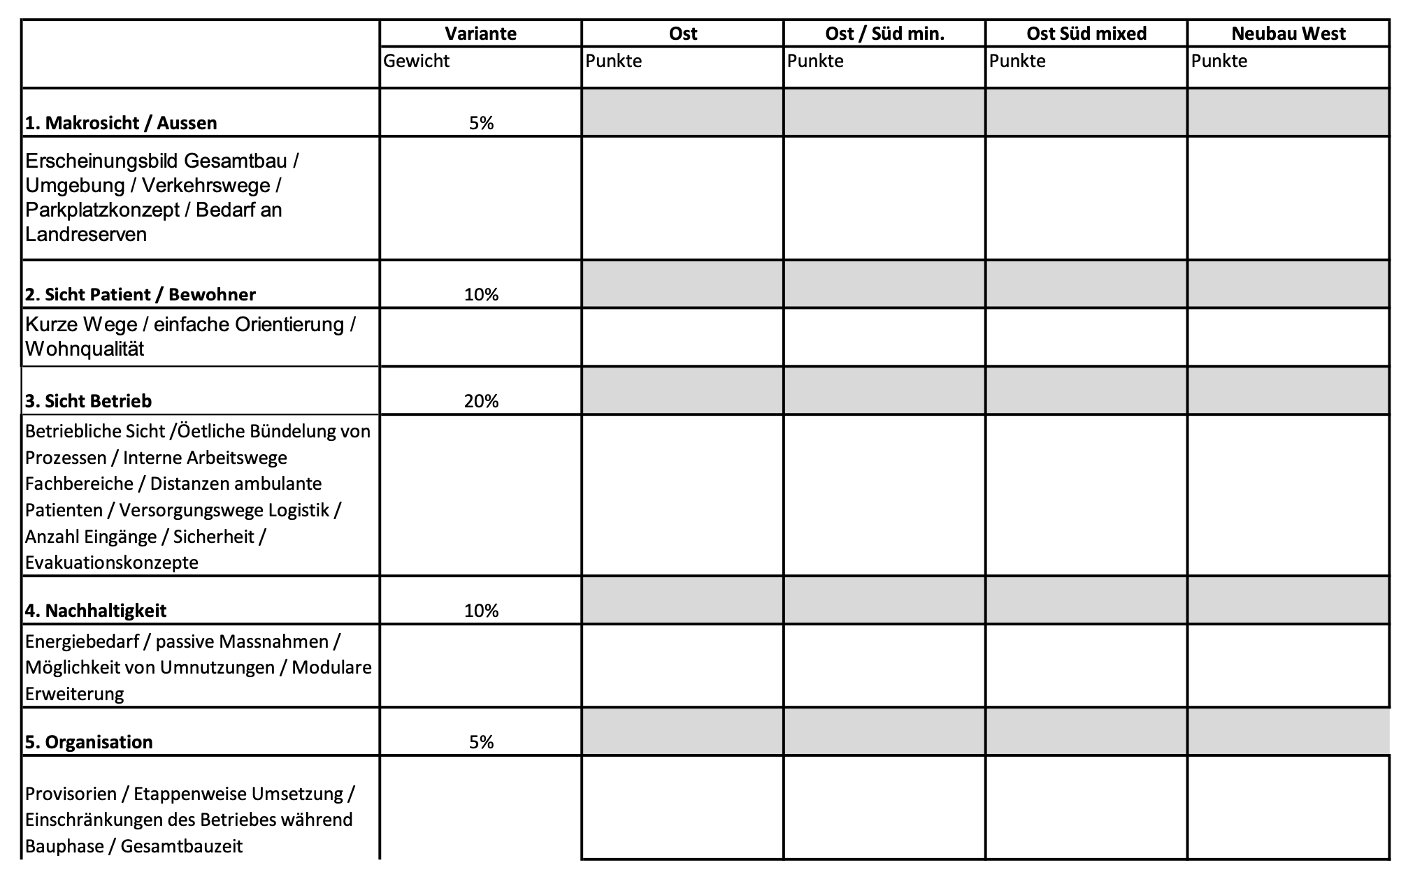
Criteri di valutazione

Slide 24
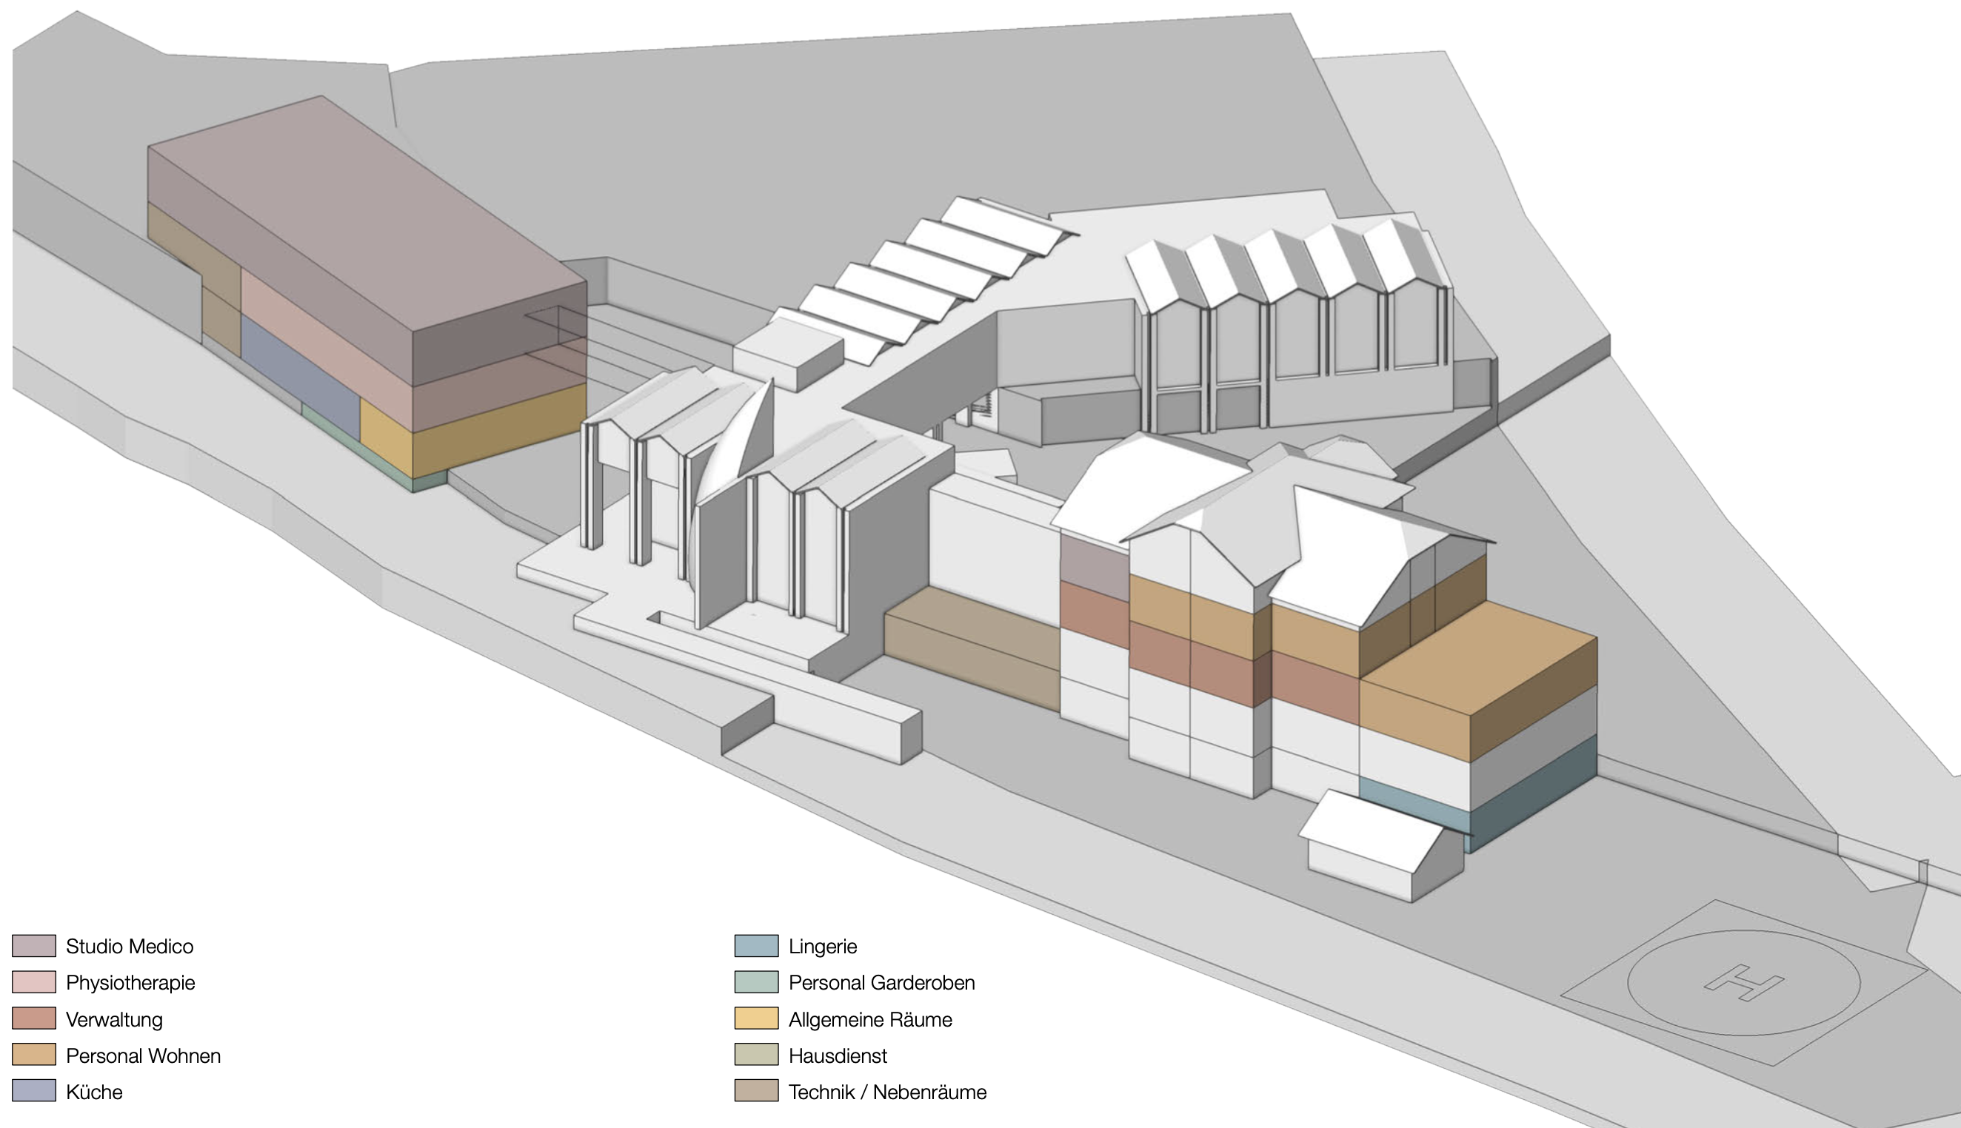
Variante E

Slide 25
Argomenti a favore della variante
Soluzione compatta, coerente e rispettosa dei processi di lavoro
Servizi ambulatoriali tutti nello stesso edificio; suddivisione in tre blocchi ben distinti
Pianificazione dei locali non condizionata dalla struttura preesistente
Disagio limitato per gli ospiti e gli impiegati durante la fase di costruzione
Disponibilità aggiuntiva di spazio da utilizzare nell’edificio Ganzoni
Variante E è la meno costosa

Slide 26
Costi di costruzione Variante E
Nuovo edificio 07’385’000
Corridoio di collegamento / Risc. 01’760’000
Casa Ganzoni / annesso Giacometti 03’255’000
Sistemazioni esterne 01’110’000
Installazioni provvisorie 00’640’000
Totale 14’150’000 (+10/-20%)
Variante A 14’835’000
Variante C 14’935’000
Variante D 14’375’000

Slide 27
Interventi urgenti e inderogabili
Sostituzione impianto di riscaldamento 0‘610’000
Sostituzione e ampliamento cucina 0‘965’000
Sostituzione generatore d’emergenza 0‘470’000
Ampliamento lavanderia 00?
Totale 2’045’000
Interventi di manutenzione ala R. Maurizio 0’800’000
Conclusione:
Nell’immediato il CSB sarà confrontato con costi per interventi di manutenzione dell’ammontare di 4 – 5 milioni di franchi.

Slide 28
Finanziamento CSB
Finanziamento dell’investimento:
Costo complessivo 0 14’150’000
CSB - 0 2’150’000
Credito bancario - 0 7’500’000
Contributo Comune - 0 4’500’000
Stima media annua della sostenibilità:
Utile previsto 600’000
Costi annui interesse + ammortamento 400’000

Slide 29
Prossimi passi
24 Marzo 2022 Assemblea comunale decisionale
            Presentazione breve del progetto
            Decisione sul contributo comunale di CHF 4.5 milioni
            Decisione sulla concessione della garanzia comunale per il progetto
In seguito Avvio fase di attuazione

Slide 30
Variante E

